Slide 1
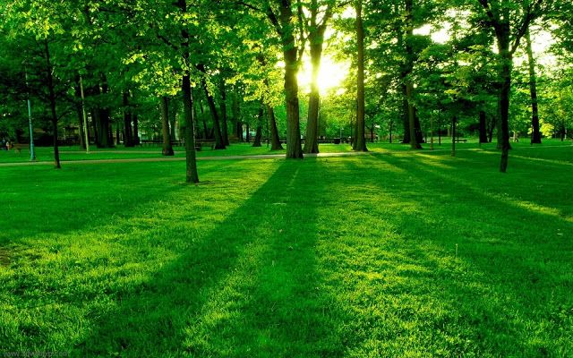
স্বাগতম

Slide 2
পরিচিতি
মাহমুদা নাছরিন
প্রভাষক (কৃষিশিক্ষা)
হাফেজ জিয়াউর রহমান ডিগ্রি কলেজ
শ্যামগঞ্জ, পূর্বধলা, নেত্রকোনা
বিষয়ঃ কৃষিশিক্ষা, শ্রেণিঃ দ্বাদশ, অধ্যায়ঃ তৃতীয়, আজকের পাঠঃ পশু পালন (L-5)

Slide 3
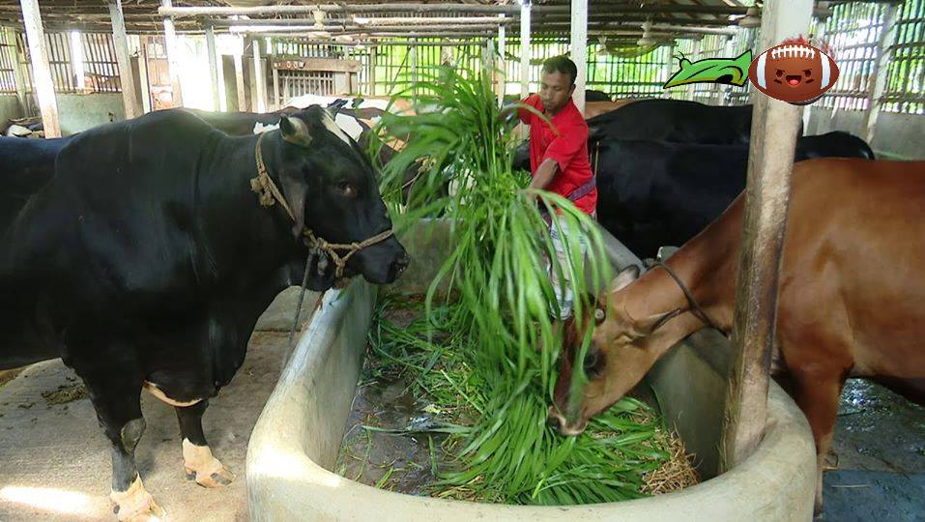
আজকের পাঠঃ গবাদিপশুর খাদ্য ব্যবস্থাপনা
Feed Management of Livestock

Slide 4
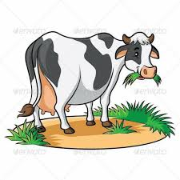
শিখন ফল
এই পাঠ শেষে শিক্ষার্থীরা-
গবাদি পশুর খাদ্যের শ্রেণিবিভাগ সম্পর্কে বলতে পারবে।
পশুর সুষম খাদ্য সম্পর্কে বলতে পারবে।
সুষম খাদ্যের গুরুত্ব ব্যাখ্যা করতে পারবে।
কাচা ঘাস প্রক্রিয়াজাতকরণ সম্পর্কে বর্ণনা করতে পারবে
গাভী, বাছুর, মহিষ ও ছাগলের খাদ্য সম্পর্কে ধারনা লাভ করতে পারবে

Slide 5
গবাদি পশুর খাদ্যের শ্রেণিবিভাগ
গবাদি পশুর খাদ্য
ছোবড়া বা আঁশ জাতীয় খাদ্য
এডিটিভস বা ভিটামিন
শুষ্ক খাদ্য
যেমন- ধানের খড়, গমের খড় ইত্যাদি
রসালো ছোবড়া জাতীয় খাদ্য
যেমন-কাচা ঘাস, লতাপাতা ইত্যাদি
দানাদার খাদ্য
কুঁড়া, ভুসি, খৈল, হাড়ের গুড়া ইত্যাদি

Slide 6
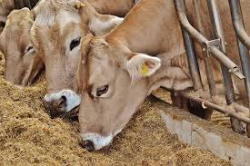
পশুর সুষম খাদ্য
যেসব খাদ্যে পশুর প্রয়োজনীয় সকল পুষ্টি উপাদান উপযুক্ত পরিমানে ও অনুপাতে বিদ্যমান থাকে তাকে পশুর সুষম খাদ্য বলে।
সুষম খাদ্যে শর্করা, আমিষ, স্নেহ পদার্থ, খনিজ উপাদান, ভিটামিন ও পানি ৬টি উপাদানই সঠিক অনুপাতে থাকে।

Slide 7
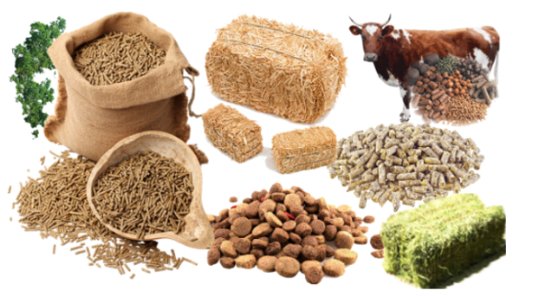
সুষম খাদ্যের গুরুত্ব
পশুর কর্মক্ষমতা বৃদ্ধি পায়।
পশুর দুধ ও মাংস উৎপাদন ক্ষমতা বাড়ে।
পশুর রোগ প্রতিরোধ ক্ষমতা বাড়ে।
অল্প সময়ে বড় আকারের সুস্থ সবল পশু পাওয়া যায়।
খামারের সার্বিক লাভ বেশি হয়।

Slide 8
সুষম খাদ্য খাওয়াবার নিয়মাবলি
খড়ঃ একটি দেশি গরুকে দৈনিক ২-৩ কেজি খড় খাওয়াতে হয়।
সবুজ কাচা ঘাসঃ একটি দেশি গরুকে দৈনিক ৮-১০ কেজি এবং উন্নত জাতের একটি গরুকে দৈনিক ১২-১৫ কেজি সবুজ কাচা ঘাস খাওয়াতে হয়।
দানাদার খাদ্যঃ
দানাদার খাদ্য তৈরির নিয়মঃ
পশু | দানাদার খাদ্যের পরিমান (কেজি/দৈনিক)
বাছুর | ০.৫০-০.৮
দেশি দুগ্ধবতী গাভী | ১.৫-২.০
উন্নত দুগ্ধবতী গাভী | ৩.০-৪.৫
দুগ্ধবিহীন গাভী | ১.৫-১.৭
ষাঁড় | ৩.০-৩.৫
উপকরন | পরিমান
গমের ভুসি | ৫ কেজি
চালের কুঁড়া | ২ কেজি
ডাল ভাঙা | ১৬ কেজি
খৈল | ১২ কেজি
খনিজ মিশ্রণ | ১০০ গ্রাম
লবন | ১০০ গ্রাম
মোট | ১০ কেজি

Slide 9
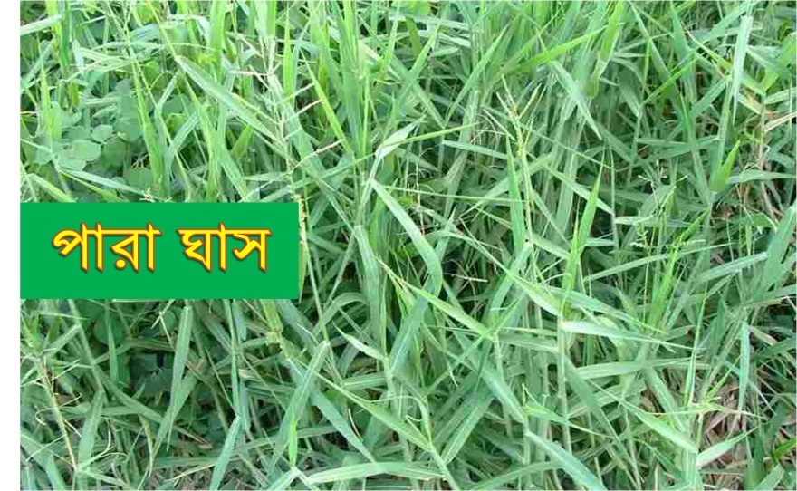
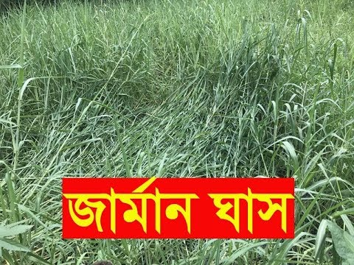
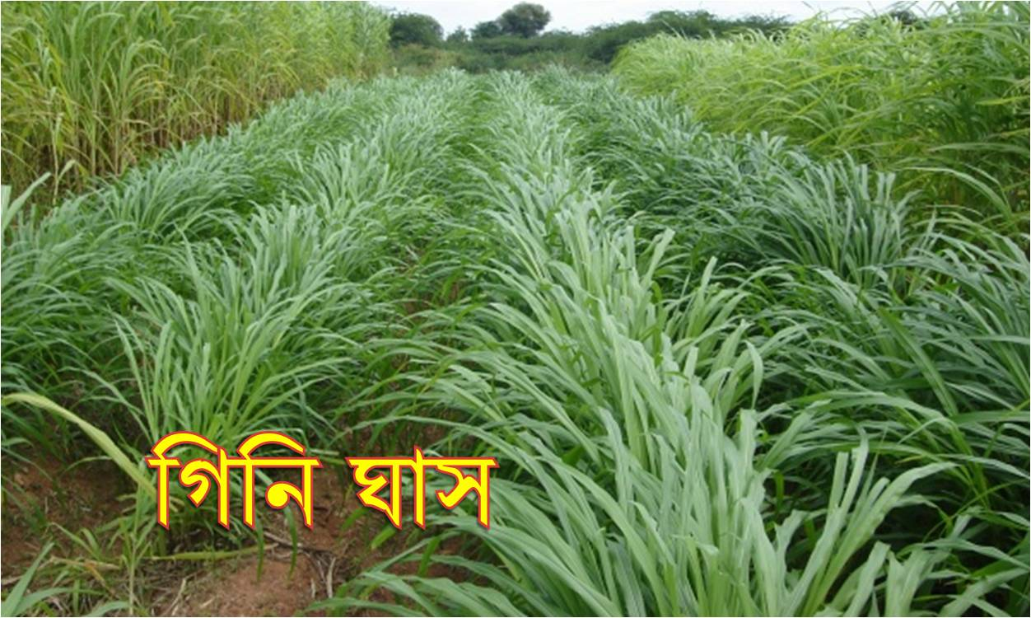
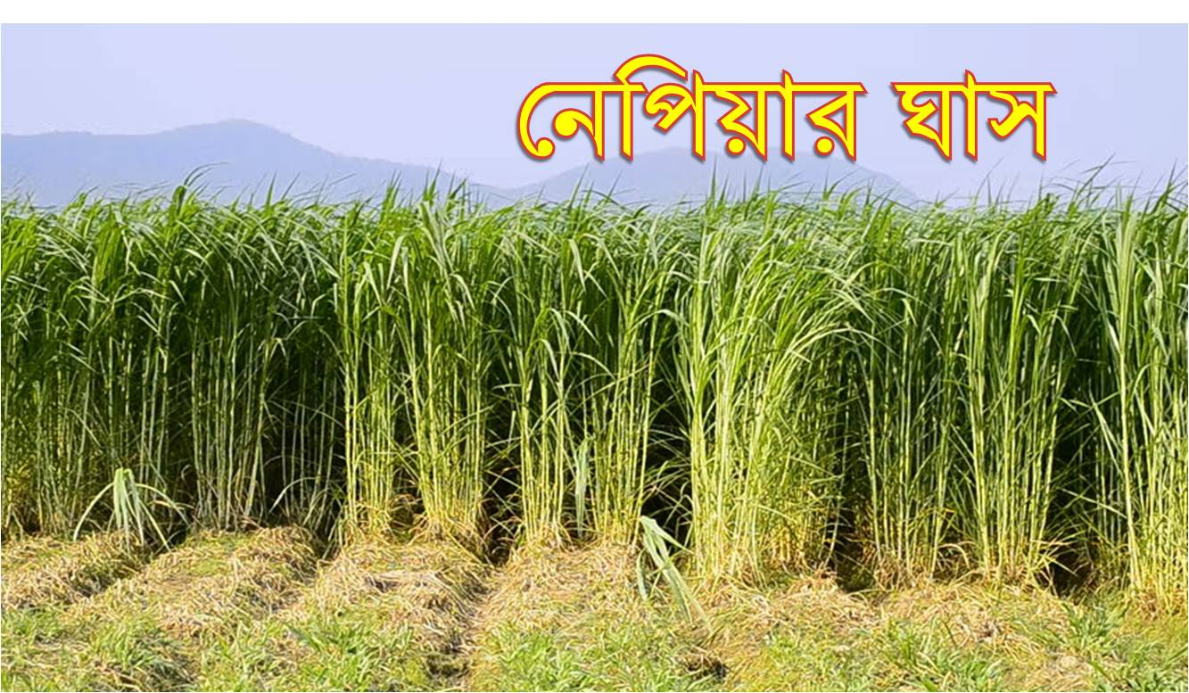
কয়েকটি উন্নত জাতের ঘাস
কাচা ঘাসকে ইংরেজিতে Forage বলে। আলফা আলফা, নেপিয়ার, পারা,জার্মান, গিনি, সিগনাল ইত্যাদি উন্নত জাতের ঘাস। এ ছাড়া ভুট্টা , কাউপি, মাসকালাই, খেসারি গোখাদ্য হিসেবে ব্যবহার হয়।

Slide 10
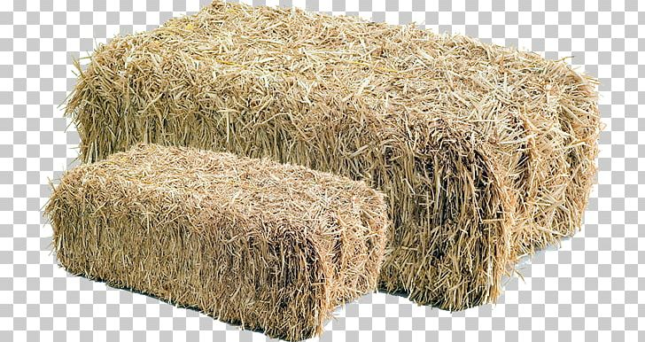
কাচা ঘাস সংরক্ষন
খড়, হে ও সাইলেজ তৈরির মাধ্যমে কাচা ঘাস সংরক্ষণ করা যায়।
খড় (Straw): পরিপক্ক ফসল (ধান, গম ইত্যাদি) কাটার পর দানাগুলো আলাদা করে গাছগুলো শুকিয়ে খড় করা হয়।
হে (Hay)/শুষ্ক ঘাস: সবুজ ঘাসে ফুল আসার আগে কেটে এনে রোদে শুকিয়ে যে পশুখাদ্য প্রস্তুত করা হয় তাকে হে বলা হয়।
সাইলেজ (Silage): পুষ্টিমানের কোন পরিবর্তন না করে সবুজ ঘাসকে ভবিষ্যতে গবাদিপশুর রসালো খাদ্য হিসেবে ব্যবহারের জন্য বায়ু নিরোধক স্থানে বিশেষ প্রক্রিয়ায় সংরক্ষণ করা হয়, এই সংরক্ষিত ঘাসকে সাইলেজ বলা হয়। বায়ু নিরোধক স্থানটিকে বলা হয় সাইলো।

Slide 11
বিভিন্ন গবাদিপশুর খাদ্যের পরিমান
দুগ্ধবতী গাভীর সুষম খাদ্যঃ
মাংস উৎপাদী ছাগলের সুষম খাদ্যঃ
মহিষের সুষম খাদ্যঃ
খাদ্য উপকরণ | শতকরা পরিমান
গমের ভুসি | ৪০ ভাগ
তিলের/সরিষার খৈল | ২০ ভাগ
ডাল ভাঙা | ২৭ ভাগ
চালের কুঁড়া | ১০ ভাগ
ভিটামিন-খনিজ মিশ্রণ | ২ ভাগ
লবন | ১ ভাগ
মোট | ১০০ ভাগ
খাদ্য উপকরণ | শতকরা পরিমান
ছোলা | ২০ ভাগ
বাদাম/তিলের খৈল | ২৩ ভাগ
ডাল ভাঙা | ২৭ ভাগ
গমের ভুসি | ৩০ ভাগ
খনিজ পদার্থ | ২.৫ ভাগ
লবন | ০.৫ ভাগ
মোট | ১০০ ভাগ
খাদ্য উপকরণ | দৈনিক প্রদেয় পরিমান
কাচা সবুজ ঘাস | ২৫ কেজি
শুকনো খড় | ৫ কেজি
দানাদার খাদ্য মিশ্রণ | ৪-৫ কেজি
খনিজ লবন | পরিমিত
পানি | পরযাপ্ত পরিমানে

Slide 12
মূল্যায়ন
১। গবাদিপশুর খাদ্য কাকে বলে?
২। গবাদিপশুর জন্য সুষম খাদ্য প্রয়োজন কেন?
৩। ইউএমএস কী?
৪। হে তৈরির প্রণালী কি?
৫। সাইলেজ কিভাবে প্রস্তুত করতে হয়?

Slide 13
বাড়ির কাজ
খাদ্যের ৬টি উপাদানের উৎস ও কাজ সম্পর্কে একটি প্রতিবেদন লিখ।

